Slide 1
MICROBIOLOGIA
Ascomycota
Basidiomycota

Slide 2
Classificação dos “Fungos”
Reino Cromista (Stramenopila)
Oomicetos (Oomycota)
2. Reino dos Fungos (Fungi)
Zigomicetos (Zygomycota)
Ascomicetos (Ascomycota)
Basidiomicetos (Basidiomycota)
“Fungos anamórficos”
3. Reino Protozoa
Myxogastrea
Phytomyxea

Slide 3
Classificação dos “Fungos”
Cromista (Stramenopila)
Hifas não septadas, zoósporos, celulose na parede celular
Oomicetos
Fungos – (esporos imóveis, β-glucana e quitina na parede)
Hifas não septadas, reprodução assexuada por aplanósporos
1’. Hifas septadas – 2
2. Reprodução sexuada presente – 3
2’. Reprodução sexuada ausente
3. Produção de esporos sexuais endógenos
3’. Produção de esporos sexuais exógenos
Zigomicetos
Fungos anamórficos
Ascomicetos
Basidiomicetos

Slide 4
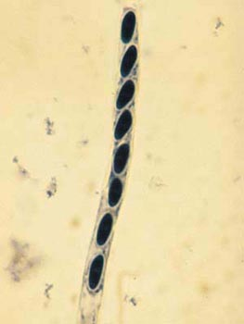
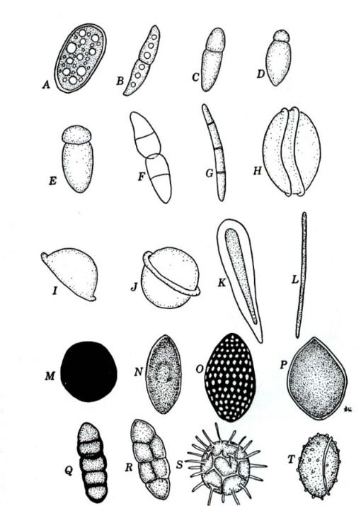
Ascomicetos
Ascos (ascas) células hifálicas que originam e contêm os ascósporos (“asco” = saco)
Ascósporos: esporos sexuais (haplóides) formados no interior de um asco

Slide 5
como são formados os ascósporos?
célula mãe
do asco
An. = anterídio
Asc. = ascogônio
T. = tricógino
Cr. “crozier” = célula mãe do asco

Slide 6
Corpos de frutificação (ascocarpos = ascomas)
Peritécio (ostíolo)
Ausentes (ascos nús)
Cleistotécio (fechado)

Slide 7
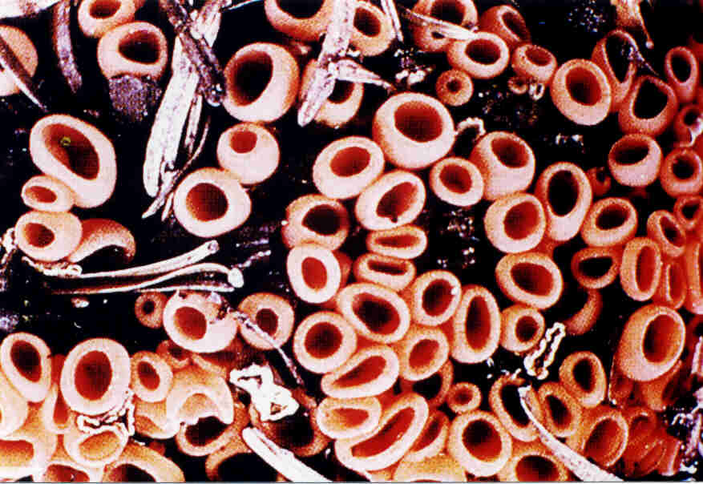
Corpos de frutificação (ascocarpos = ascomas)
Ascostroma
(lóculos em estroma)
Apotécio (aberto)

Slide 8
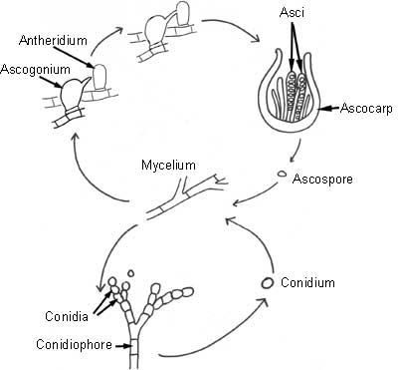
Ciclo de vida de um Ascomiceto
sexual
assexual

Slide 9
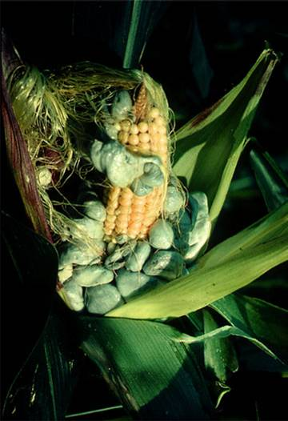
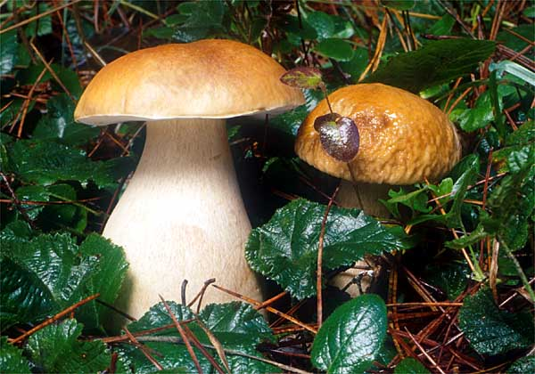
Basidiomicetos
hifas septadas
esporos sexuais de origem exógena
Boletus sp.
Carvões

Slide 10
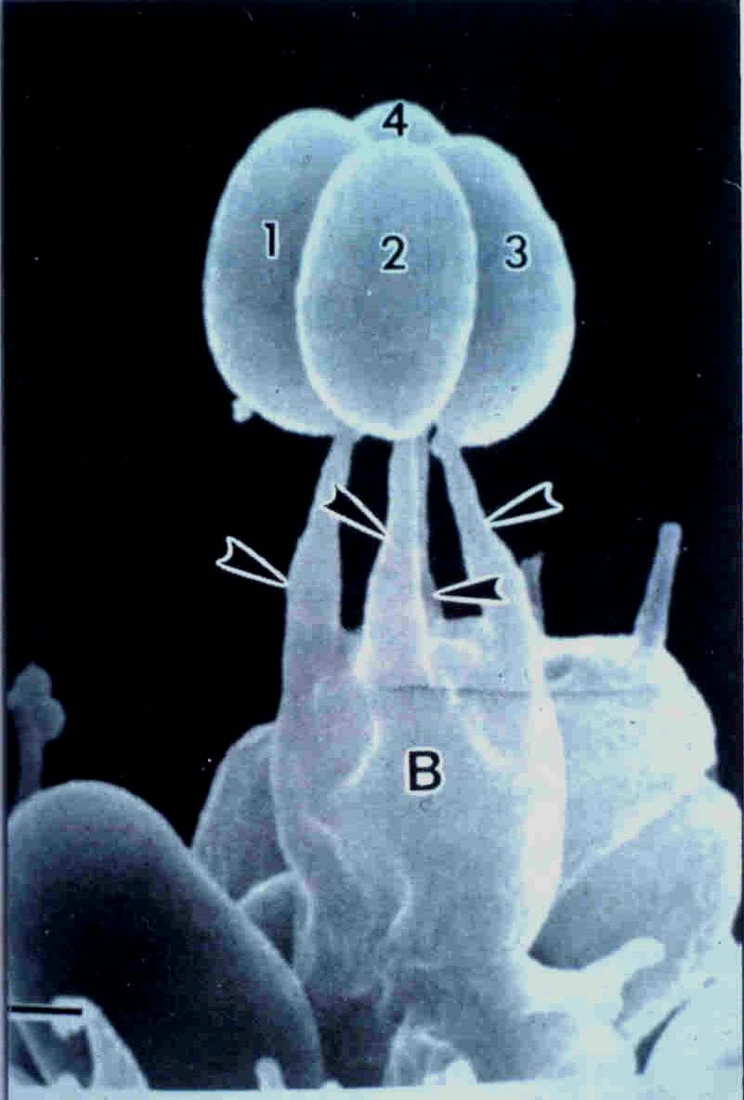
Basidiomicetos
Basídio: células de origem dos basidiósporos (“basidio” = pedestal)
Basidiósporos: esporos sexuais (haplóides) formados externamente ao basídio
basidiósporo
esterigma
basídio

Slide 11
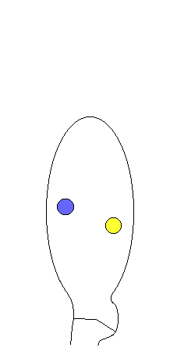
como são formados os basidiósporos?
meiose
hifa binucleada
cariogamia
basídio maduro
basidiósporos jovens
(no esterigma)
núcleo pronto para
migrar para os espóros

Slide 12
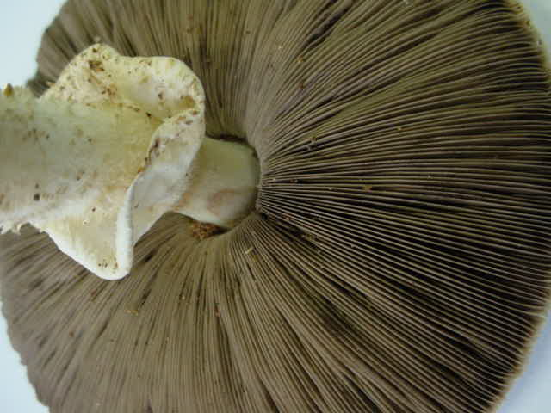
Basidiomicetos
Cogumelo = basidiocarpo
esterigma
lamelas
basidiósporos
Ilustração de Agaricus campestris

Slide 13
Basidiomicetos
características gerais
micélio dicariótico
grampos de conexão: estruturas de hifas formadas para garantir o estado dicariótico do micélio

Slide 14
Grampos de conexão microscopia eletrônica
foto: E. Alves
Pisolithus sp.

